Slide 1
TOÁN

Slide 2

Chủ đề
6
CÁC SỐ ĐẾN 100
Bài 21
SỐ CÓ HAI CHỮ SỐ

Slide 3

CÁC SỐ ĐẾN 20

Slide 4
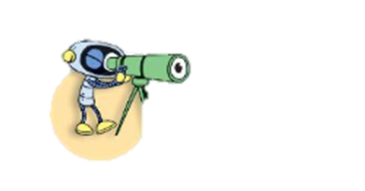

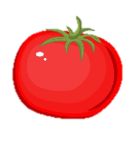
Có bao nhiêu quả cà chua?
1 quả cà chua
1 đơn vị

Slide 5
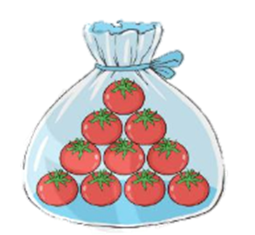
Có bao nhiêu quả cà chua?
10 quả cà chua
1 chục quả cà chua

Slide 6
10 đơn vị = 1 chục
1 chục = 10 đơn vị

Slide 7
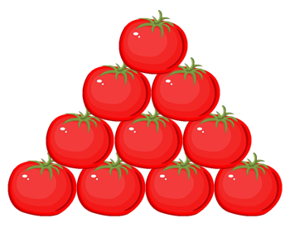
?
?
 | Viết số | Đọc số
?
?
11
Mười một

Slide 8
?
?
 | Viết số | Đọc số
?
?
12
Mười hai

Slide 9
?
?
 | Viết số | Đọc số
?
?
13
Mười ba

Slide 10
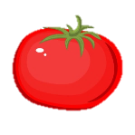
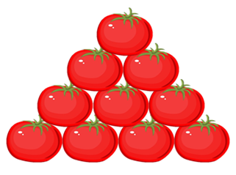
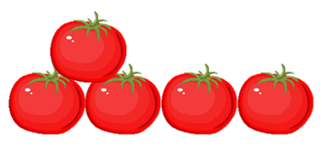
?
?
 | Viết số | Đọc số
?
?
Mười bốn
14
?
Mười lăm
15
?

Slide 11
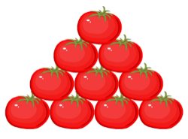
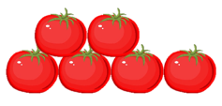
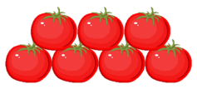
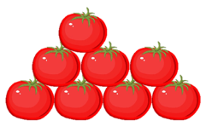
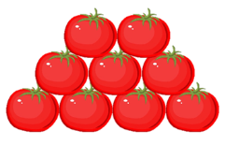
?
 | Viết số | Đọc số
16
Mười sáu
17
Mười bảy
?
18
Mười tám
19
Mười chín
?
20
Hai mươi

Slide 12




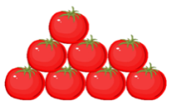
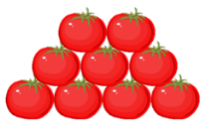
 | Viết số | Đọc số
 | Viết số | Đọc số
11
16
Mười một
Mười sáu
12
17
Mười hai
Mười bảy
13
18
Mười ba
Mười tám
14
19
Mười bốn
Mười chín
15
20
Hai lăm
Hai mươi

Slide 13
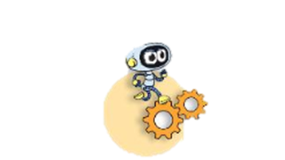

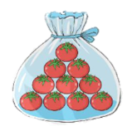
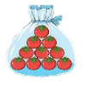
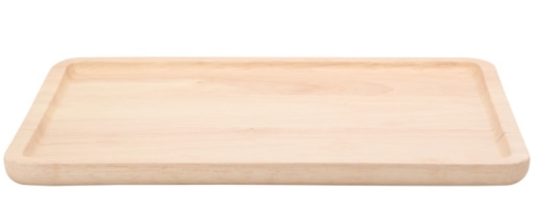




Biết mỗi có 10 quả cà chua. Tìm số thích hợp (theo mẫu).
Hoạt động
1
11
?
?
?

Slide 14
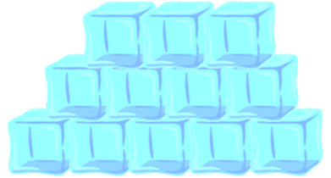


Số?
2
12
15

Slide 15
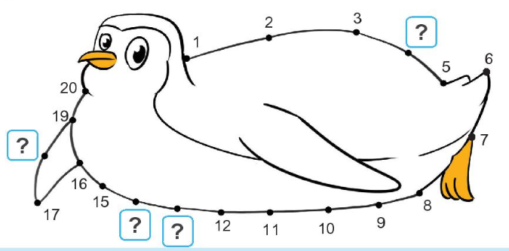




Số?
3

Slide 16

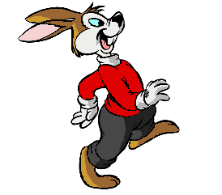
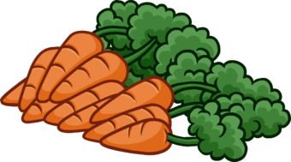
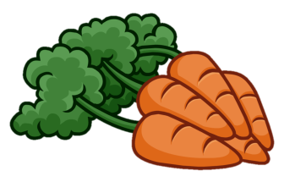

Mười lăm
1
Thỏ tìm
cà rốt
Hai mươi
2
Mười một
3

Slide 17
Dặn dò:
- Xem lại bài đã học
- Hoàn thành vở bài tập
- Chuẩn bị bài: Luyện tập
trang 6

